Slide 1
修正忘れが起きるコードの
特徴分析
松浦遊也

Slide 2
背景
ソースコードは追加、修正、削除が頻繁に行われる
その中には修正忘れのコードが存在する

Slide 3
修正忘れの問題点
修正忘れのコード修正が伸びるほど、 修正忘れのコードをコピー＆ペーストするなどによって、バグが拡散していく危険性がある
修正忘れのコードの早期発見が望ましい

Slide 4
目的
修正忘れのコード特徴を分析し、 どのようなコードが修正忘れが起こりやすいのか調査し、早期発見の支援をする

Slide 5
修正忘れを見つけるには
メソッドM内の変数Xが、修正された際に、修正以前のリビジョンからMのプログラム依存グラフを持ってくる
そのプログラム依存グラフから変数Xとデータ依存関係があるものを調べる

Slide 6
修正忘れと考える理由
Xが修正された際に、データ依存関係がある部分が修正されていない場合、Xの参照を行っているので、修正忘れの可能性がある

Slide 7
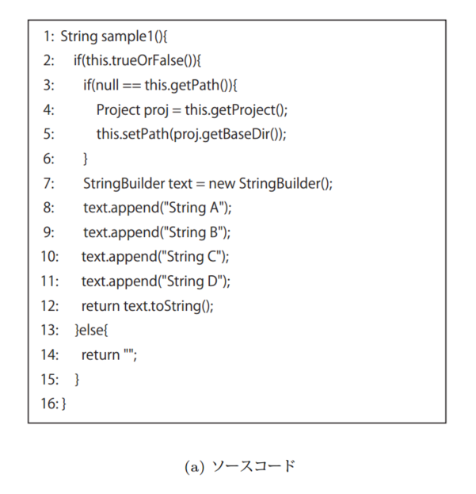

参照http://sdl.ist.osaka-u.ac.jp/pman/pman3.cgi?DOWNLOAD=105

Slide 8
アプローチ
リビジョン毎に依存関係を調べ、修正、新規作成されたコードとデータ依存関係にあるメソッドを追跡していき結果を調べる

Slide 9
データ依存関係
文ｓで変数ｘを定義し、変数ｘが再定義されることなく文ｔにおいて参照される場合、文ｓから文ｔにデータ依存関係があるという

Slide 10
アプローチ
Diffとリビジョン毎のプログラム依存グラフを用いればできる？

Slide 11
別視点
どのような人間がどういうミスを行うのか？ （修正ミス、表示ミス、削除ミス）
  ミスを行う人の傾向をみてみる

Slide 12
疑問点
修正忘れはそもそも早期に修正する必要があるのか？
ヒューマンエラーの中でソースコード編集に関するものは変更ミス、表示ミス、削除ミスがあるがどういう人がどのようなミスをするのか？

Slide 13
修正忘れとは
修正しなければいけないに修正を行わず、 後に修正することになったもの

Slide 14
調査方法の種類

Slide 15
調査するには？
プログラム依存グラフを用いれば可能？
Diffをとり変更があったファイルのプログラム依存グラフを求め、修正箇所と依存関係があるメソッドを修正忘れ候補とし、

Slide 16
修正忘れの定義
コードのある部分を修正、作成した際に、 合わせて修正しなければいけない部分が存在していたが修正をし忘れてしまい、後に修正をすることになったコード

